Slide 1
工作进展汇报
赵志远
2019.08.16

Slide 2
1. 前期准备工作
本地facenet的测试（验证模型的实用性）
调研基于python的HTTP接口，实现一个DEMO（理解http服务实现的基本思路，理解get请求和post请求的区别）

Slide 3
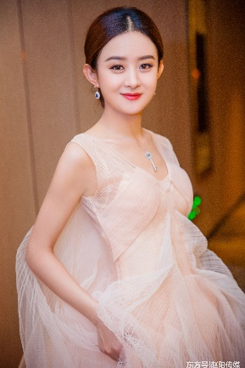
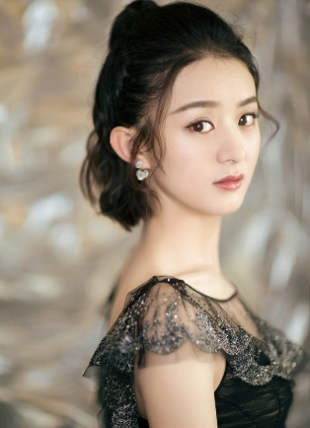
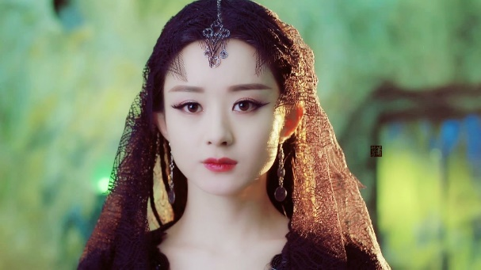
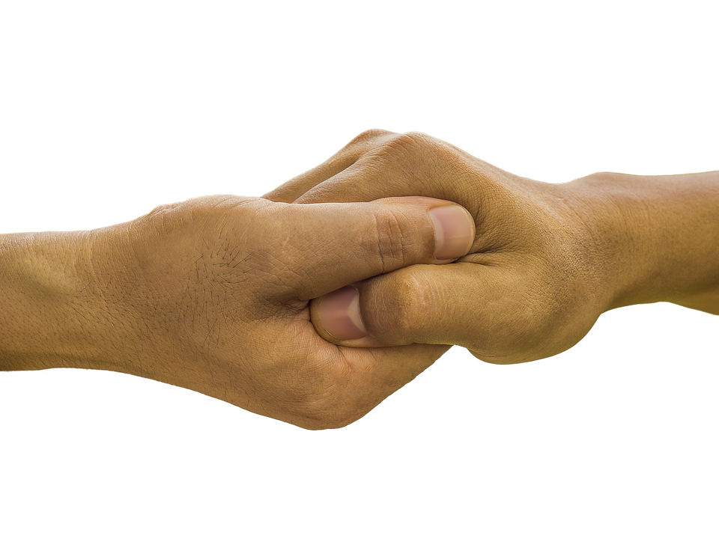
本地facenet的测试
同一个人不同图片的测试
Distance matrix
0 1 2
0 0.0000 0.6758 0.6262
1 0.6758 0.0000 0.6886
2 0.6262 0.6886 0.0000

Slide 4

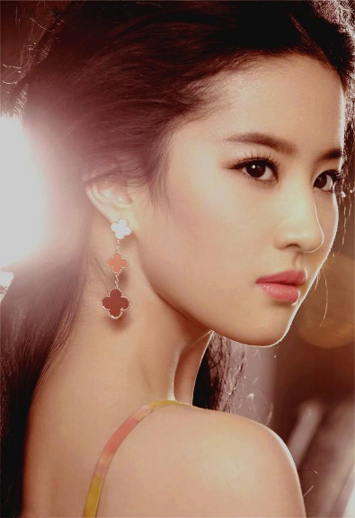
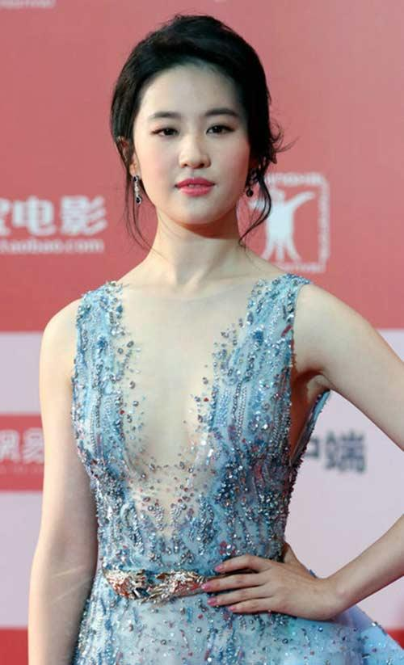
不同人不同图片的测试
Distance matrix
0 1 2
0 0.0000 0.9406 1.0065
1 0.9406 0.0000 0.6207
2 1.0065 0.6207 0.0000

Slide 5
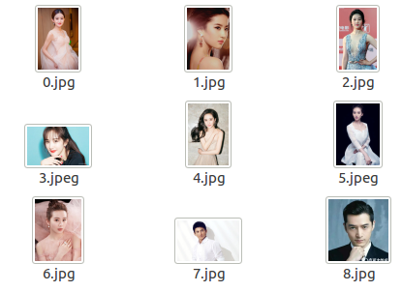
不同人不同图片的测试
Distance matrix
0 1 2 3 4 5 6 7 8
0 0.0000 0.9406 1.0065 0.8935 0.8408 1.0457 0.9401 1.1866 1.2645
1 0.9406 0.0000 0.6207 0.8347 0.8445 0.8947 0.8573 1.2603 1.0769
2 1.0065 0.6207 0.0000 0.9067 0.9659 0.7934 0.7546 1.2166 1.2634
3 0.8935 0.8347 0.9067 0.0000 0.4867 0.9662 0.9097 1.2813 1.1357
4 0.8408 0.8445 0.9659 0.4867 0.0000 0.8637 0.9749 1.3629 1.2057
5 1.0457 0.8947 0.7934 0.9662 0.8637 0.0000 0.7800 1.3985 1.3952
6 0.9401 0.8573 0.7546 0.9097 0.9749 0.7800 0.0000 1.1730 1.1525
7 1.1866 1.2603 1.2166 1.2813 1.3629 1.3985 1.1730 0.0000 1.0943
8 1.2645 1.0769 1.2634 1.1357 1.2057 1.3952 1.1525 1.0943 0.0000

Slide 6
不同人不同图片的测试
基于以上样本：
同人不同照片：欧氏距离在0-0.8之间
不同人：欧氏距离在0.8以上。
Distance matrix
0 1 2 3 4 5 6 7 8
0 0.0000 0.9406 1.0065 0.8935 0.8408 1.0457 0.9401 1.1866 1.2645
1 0.9406 0.0000 0.6207 0.8347 0.8445 0.8947 0.8573 1.2603 1.0769
2 1.0065 0.6207 0.0000 0.9067 0.9659 0.7934 0.7546 1.2166 1.2634
3 0.8935 0.8347 0.9067 0.0000 0.4867 0.9662 0.9097 1.2813 1.1357
4 0.8408 0.8445 0.9659 0.4867 0.0000 0.8637 0.9749 1.3629 1.2057
5 1.0457 0.8947 0.7934 0.9662 0.8637 0.0000 0.7800 1.3985 1.3952
6 0.9401 0.8573 0.7546 0.9097 0.9749 0.7800 0.0000 1.1730 1.1525
7 1.1866 1.2603 1.2166 1.2813 1.3629 1.3985 1.1730 0.0000 1.0943
8 1.2645 1.0769 1.2634 1.1357 1.2057 1.3952 1.1525 1.0943 0.0000

Slide 7

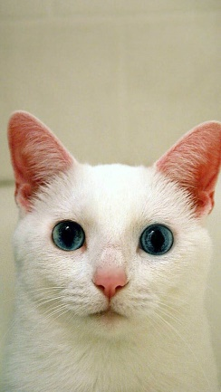
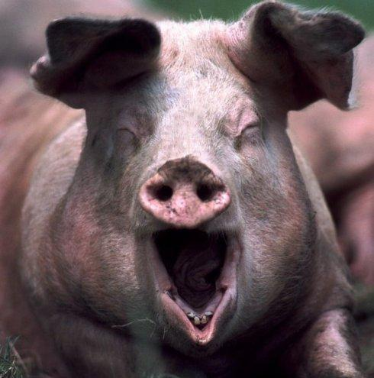
非人类图片的测试
can't detect face, remove ../test_images/0.jpeg
can't detect face, remove ../test_images/1.jpeg
Model directory: ../20180402-114759
Metagraph file: model-20180402-114759.meta
Checkpoint file: model-20180402-114759.ckpt-275
Images:
0: ../test_images/2.jpg
Distance matrix
0
0 0.0000

